Slide 1

ОБЛАЧНЫЕ РЕШЕНИЯ ДЛЯ ЭКОЛОГОВ

Slide 2


Вселенная «Интеграла»
вид
решения
КЭР
ПЭК
СЗЗ
ОБЛАЧНЫЕ РЕШЕНИЯ
НДС
НМУ
ПМООС
Инвентаризация
КОРОБОЧНЫЕ ПРОГРАММЫ
ПРЕДПРИЯТИЯ
ПРОЕКТИРОВЩИКИ
2-ТП
НДВ
ОРГАНЫ ОХРАНЫ ОС
КОРПОРАЦИИ
ВОЗДУХ
ВУЗЫ
среды
АКУСТИКА
ОТХОДЫ
ВОДА
потребитель

Slide 3
Облачные решения
Суперрешения для автоматизации работы экологов предприятий
Для крупных предприятий
Для всех
ИАС ЭМ
integral.ru/ias
integral.ru/ep
Аналитический блок
Экологический документооборот
Внутренняя отчётность
Сводная отчётность
+ всё то же, что и в «ЭкоПлатформе»
Первичный учёт НВОС по всем средам
Расчёт выбросов (+ парниковые газы)
Контроль непревышения нормативов НВОС
Формирование отчётности «одной кнопкой»
Передача отчётности в Росприроднадзор

Slide 4




Кроссплатформенность
в любой ОС
на любом устройстве
из любой точки мира
Windows
Linux
Mac
компьютер
ноутбук
планшет

Slide 5
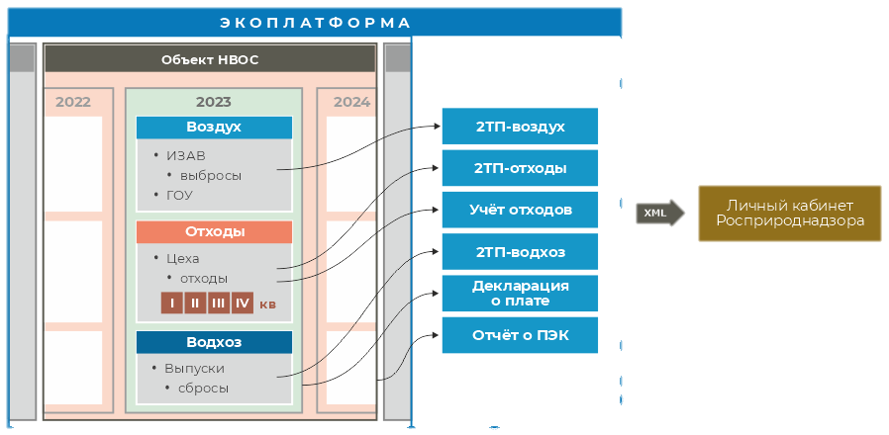
Суть работы

Slide 6
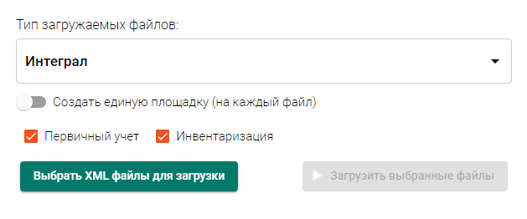



Импорт данных
Воздух
Программы серии «Эколог»
  «Инвентаризация»
  «ПДВ-Эколог»
  УПРЗА «Эколог»
Модуль природопользователя
Формат ЛК РПН (скоро)

Slide 7
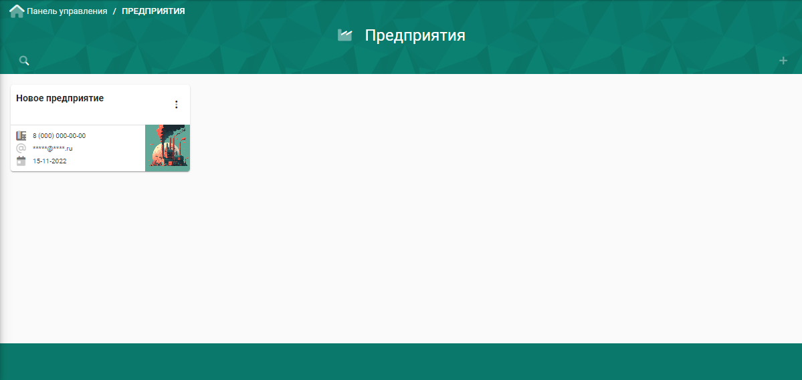
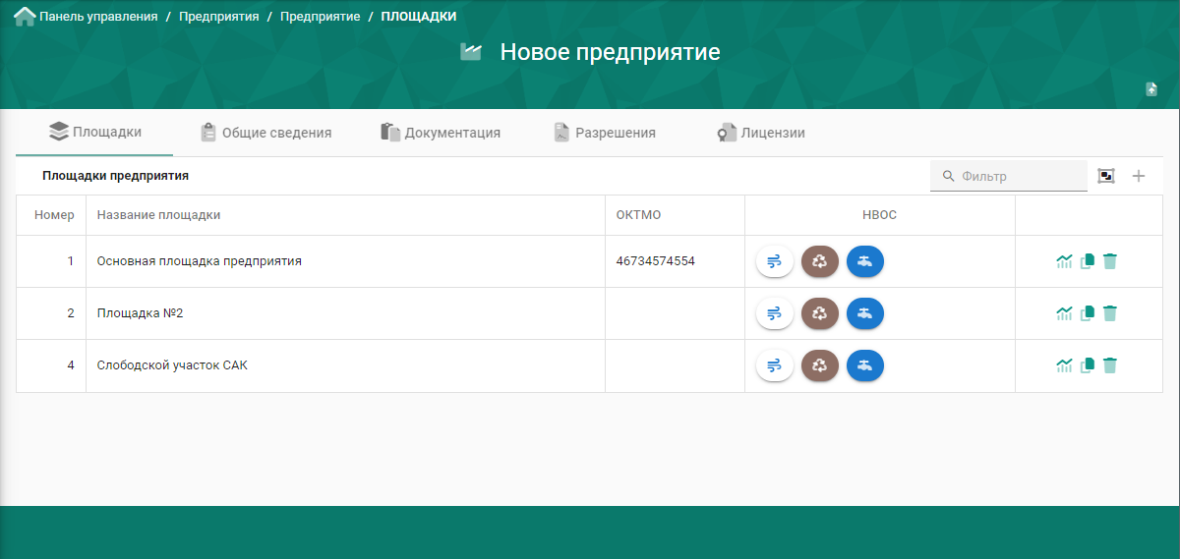
Начало работы
Предприятие и площадки

Slide 8
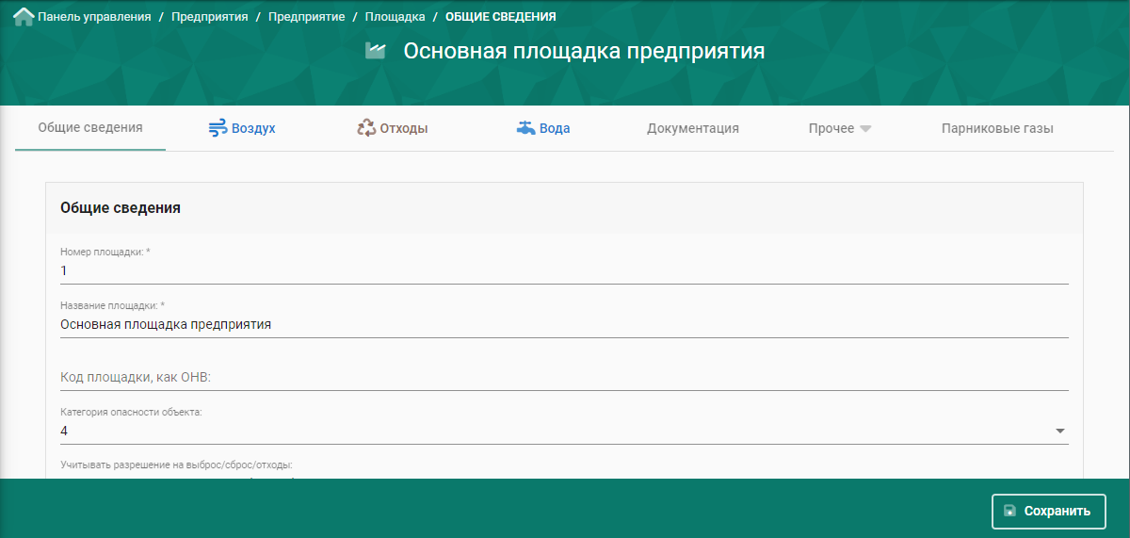
Площадка
Общие сведения
реквизиты, контактные данные
учёт разрешений
сведения по средам
различные признаки
коэффициенты платы
руководители и ответственные
структура площадки
разрешения
лаборатории

Slide 9
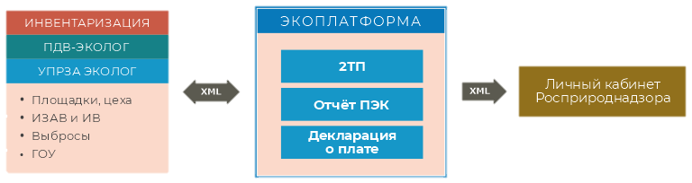
Воздух
Суть работы

Slide 10
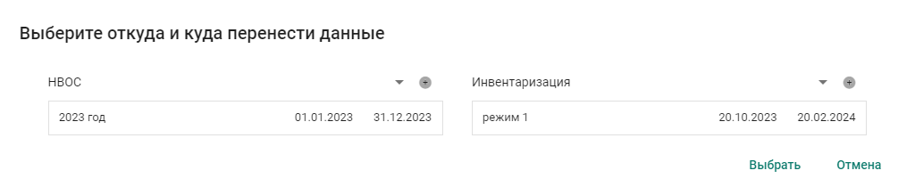
Воздух
НВОС и Инвентаризация
НВОС
Инвентаризация
воздух

Slide 11
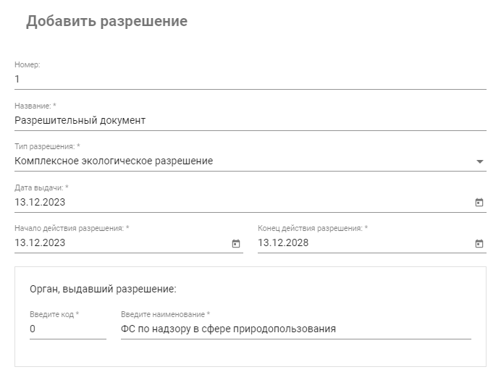
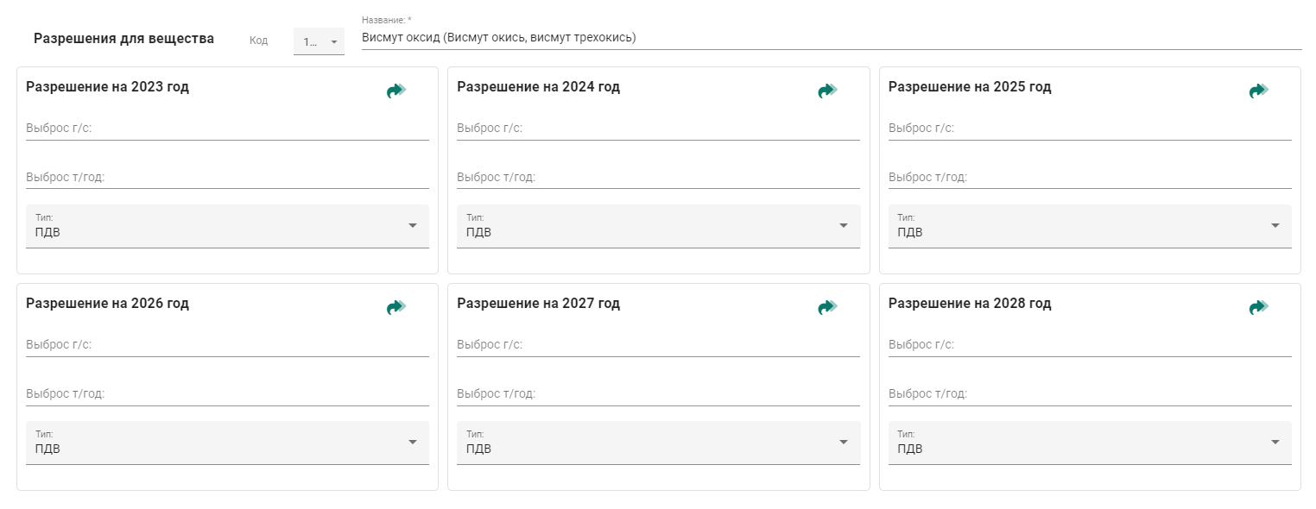
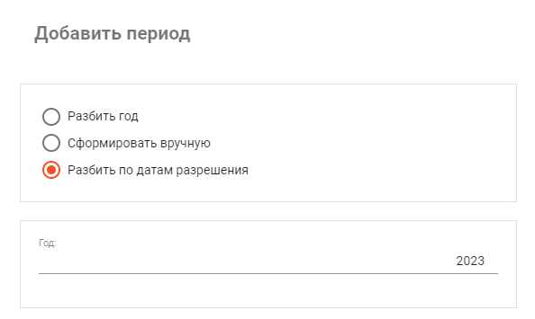
Работа с разрешениями
автозаполнение ИЗАВ из разрешений
«умная» разбивка по датам разрешений

Slide 12
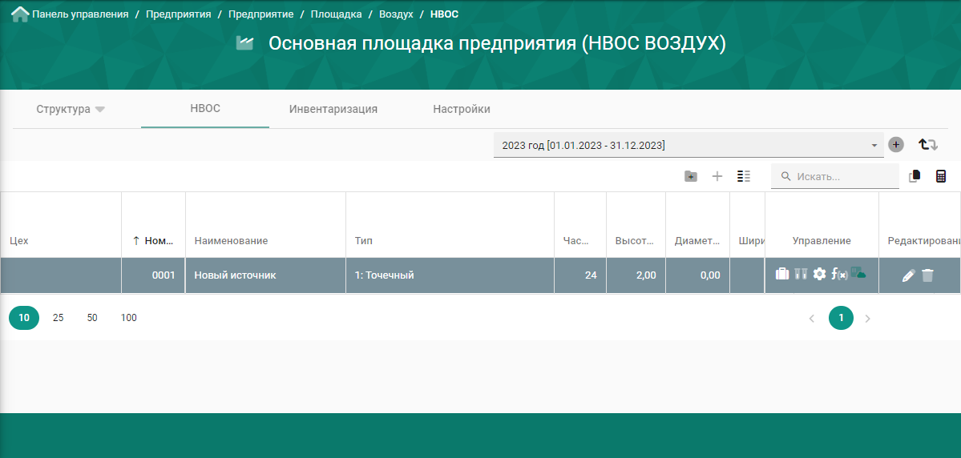
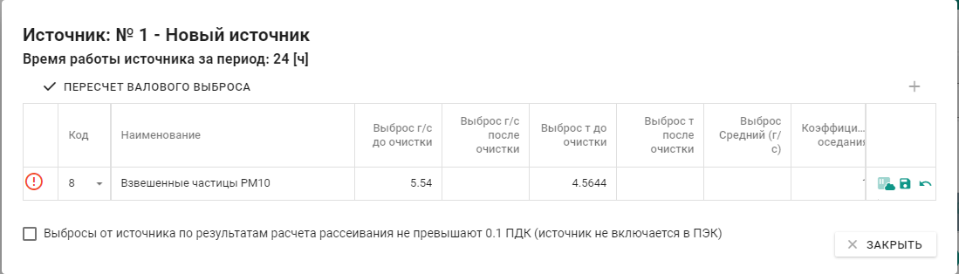
Воздух
Общие сведения
Импорт из XML и вручную
Режимы работы (+ копирование)
Копирование из других периодов
Вызов расчётных методик
ИЗАВ–ИВ–ГОУ в одном окне

Slide 13
Расчетные методики
постоянно пополняется…
Расчёт выбросов з/в
Расчёт парниковых газов
Расчётные методики
из Перечня утверждённых Минприроды
Приказ №371 от 27.05.2022 г.
Нефтегазовый комплекс (АЗС, АГНС, ГПА, Горение нефти, Компрессорные станции, ПНГ и факелы, Транспортировка нефтепродуктов)
Котельные (обычные и ТЭС)
Лакокраска
Сварка
Лаборатории
Очистные сооружения АЗС
Металлообработка (скоро)
АТП (скоро)
Нефтепереработка
Металлургия
Котельные
Сжигание в факелах
Транспорт (авиа, ж/д, авто, дор. работы)
Промышленные процессы
ТКО (переработка, сжигание, захоронение)
Очистка и сброс сточных вод

Slide 14
Вода
Возможности
Водопользование (выпуски) и водопотребление (недра, контрагенты, поверхностно)
Копирование выпусков из разрешений
Копирование выпусков из другого периода
Копирование концентраций з/в из протоколов

Slide 15
Отходы
Возможности
Образование и вывоз
Механизм расчёта образования ТКО
Справочник компонентов (Расчёт класса опасности — скоро)
Копирование из разрешений
Копирование из других периодов (учёт образования)

Slide 16
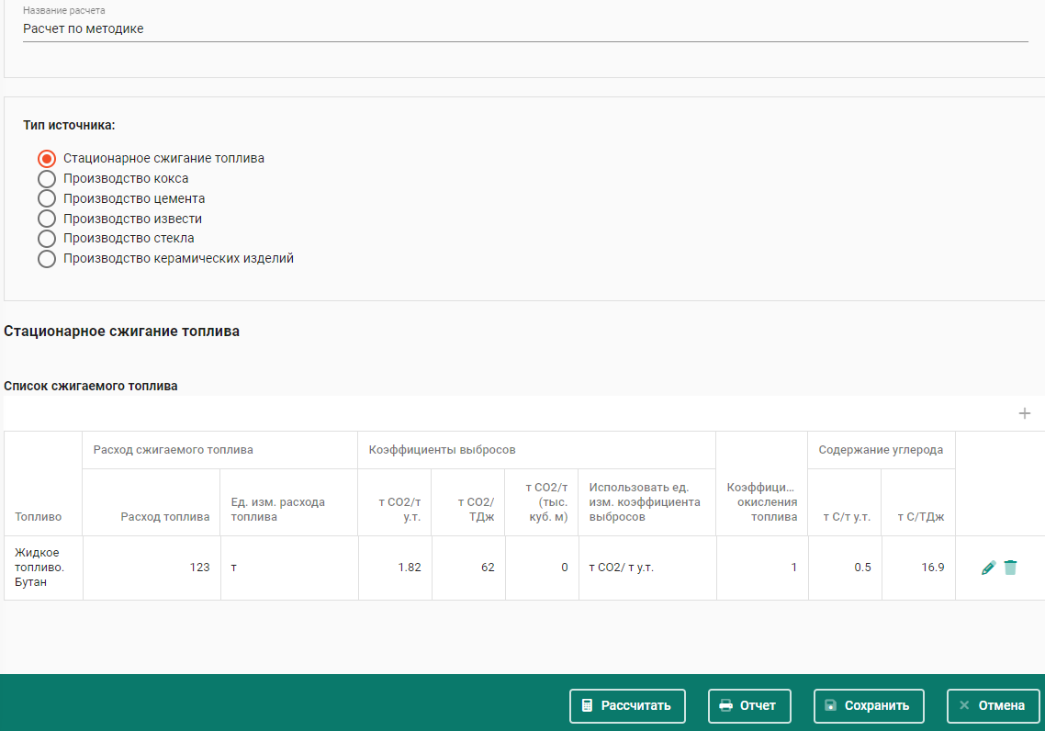
Парниковые газы
Справочники
  топлив с коэф.
  сырья

Slide 17
Инструменты
Учёт НВОС площадками предприятий
Инвентаризация ИЗАВ и ИВ
Расчёт выбросов з/в в атмосферный воздух
Контроль соблюдения установленных нормативов
Расчёт экологических платежей
Формирование отчётности

Slide 18
Другие возможности
Совместная работа с данными по предприятиям
Совместные справочники (общие, по предприятиям, личные)

Slide 19
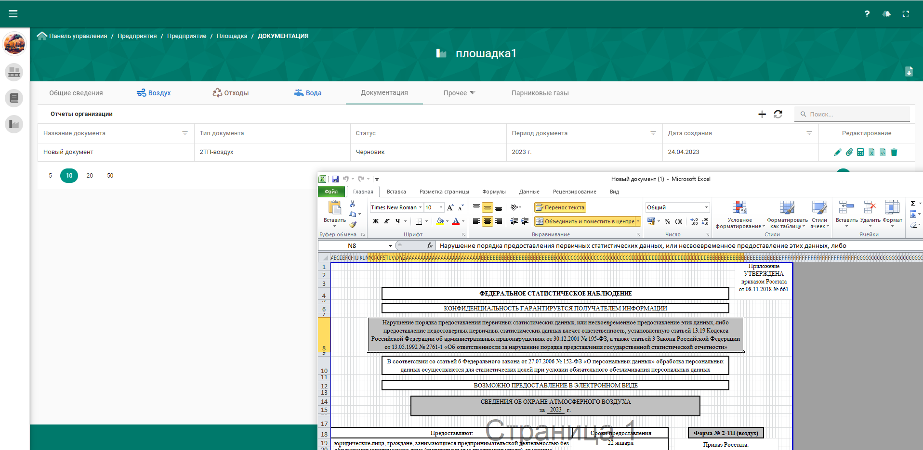
Формирование экологической отчётности «одной кнопкой»

Slide 20
Результаты
Статотчётность
2-ТП ● 2-ОС ● 4-ОС ●
учёт отходов
Декларация
о плате
Сводные отчёты
по предприятию
Постановка объекта НВОС на учёт
Актуализация объекта НВОС
Отчёт по ПЭК
Отчет по парниковым газам

Slide 21
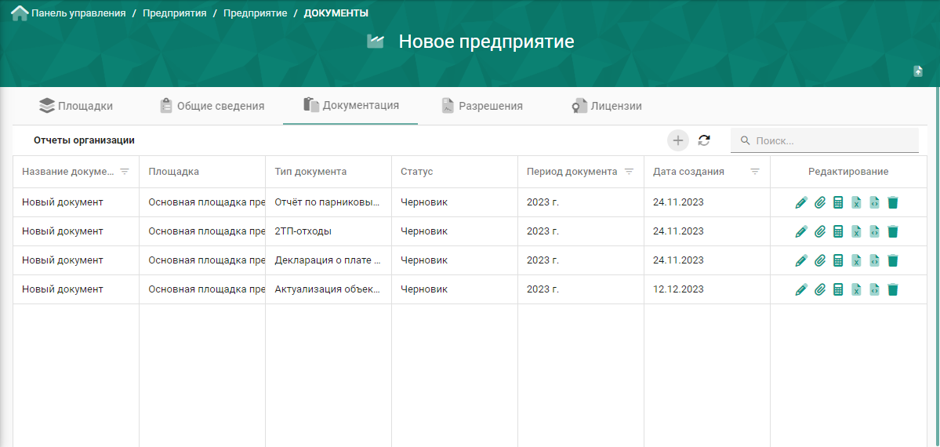
Результаты
Форматы
Возможности
XLS
XML
Редактирование
Пересчёт (при корректировке)
Доп. файлы (сканы, протоколы…)
просмотр
и редактирование
отправка
в ЛК РПН

Slide 22
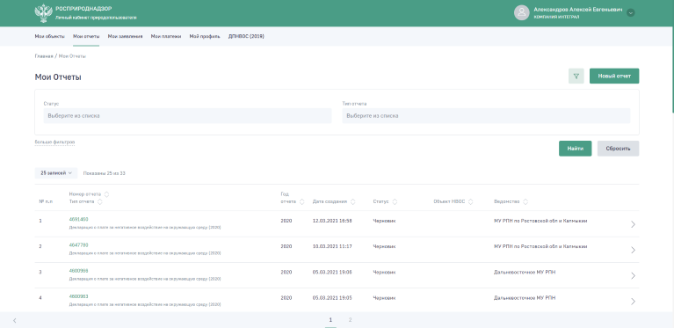
Оператор передачи отчётности
в органы Росприроднадзора

Slide 23
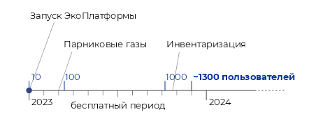
Основные направления развития
Задачи проектировщика
Корпоративные задачи

Slide 24



Обучение
Обучение
Техподдержка
Новости
Записи обучающих вебинаров
Почта
Telegram-канал
integral.ru/ep
ep@integral.ru
t.me/ecoplatforma
Техподдержка
Лог релизов и версий
«Болталка»
Новости законодательства

Slide 25

ep.integral.ru
Бесплатный телефон: 8 (800) 775-08-75
Почта: ep@integral.ru

